Slide 1
Добровольная сертификация как назревшая необходимость
Боровков Сергей Александрович,
Генеральный директор
«Лайтинг Бизнес Консалтинг»

Slide 2
Что думают о маркировке качества производитель и потребитель в ЕС
«Маркировка качества не нужна для профессиональных потребителей, но все еще нужна конечным пользователям»
«Если маркировка качества действительно, гарантирует удовлетворение потребностей конечных пользователей, то она помогает принять решение о покупке конкретного бренда»
«Недобросовестные производители могут наносить маркировку качества без необходимых проверок»
«Если я уверен в надзоре за рынком, то могу доверять маркировке качества»
«Большое количество маркировок качества создает путаницу, но если есть один регулятор и понятны требования, то это создает ценность».
«Маркировок качества много и потребитель путается в них»

Slide 3
Маркировки качества в ЕС
Обязательно
Добровольно
В ЕС добровольная сертификация подтверждает обязательную, сертифицирует продукцию по дополнительным параметрам,
Дифференцирует продукт от конкурентов и гарантирует качество.

Slide 4
Ситуация с качеством в России
Рынок
Государственный
заказчик
>300 брендов
Коммерческий
заказчик
ТР ТС
004 и 020
Дистрибьтор
>2500 брендов

Slide 5
Есть ли спрос на качество?
«Я хочу купить некачественную
продукцию»
????
!!!!
«Я хочу купить дешевую продукцию»

Slide 6
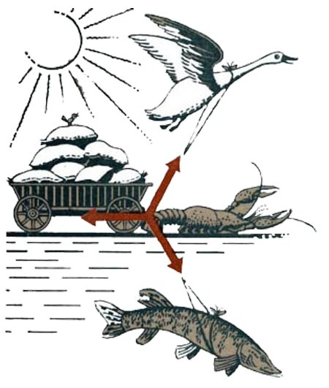
Качество светотехнической продукции в России
ФОИВ
Производители
и дистрибьюторы
Потребители

Slide 7
Надзор за качеством в России
Рынок
Государственный
заказчик
Минэнерго
России
Тестирование
>300 брендов
Коммерческий
заказчик
ТР ТС
Дистрибьтор
>2500 брендов
1-й шаг сделан. А что дальше?

Slide 8
Маркировки качества в РФ
Обязательно
Добровольно
?
Добровольная сертификация подтверждает обязательную, сертифицирует продукцию по дополнительным параметрам,
Дифференцирует продукт от конкурентов и гарантирует качество!

Slide 9
Добровольная сертификация как назревшая необходимость
Для чего нужна добровольная сертификация:
Для содействия потребителям (государственные организации, коммерческие предприятия, домохозяйства) в принятии решений по закупке в пользу качественных изделий
Для предоставления рыночного инструмента дифференциации для компаний производителей/брэндодержателей
Для минимизации рисков дистрибьюторов при продаже некачественных изделий

Slide 10
Успех добровольной сертификации в России
ФОИВ
Используется при принятии
решений о госзакупке
Производители
и дистрибьюторы
Стандартный механизм при
выводе продукции на рынок
Потребители
Узнает, воспринимает, покупает

Slide 11
Маркировки качества в РФ
Обязательно
Добровольно
Знак Качества
Продолжение следует…

